Slide 1

Radiologická fyzika a radiobiologie
Teorie a modely přežití buněk (radiobiologie II)

Slide 2
Úvodem
Teorie a modely přežití buněk vycházejí především z rozboru závislosti přežití buněk na dávce záření, tj. tzv. křivek přežití. Experimenty jsou prováděny s buňkami in vitro, zpočátku s mikroorganismy, a teprve od padesátých let 20. století i s buňkami tkáňových kultur, které mohou být i buňkami nádorovými nebo z nádorů odvozenými.
Tato přednáška bude do jisté míry sledovat historický vývoj názorů v této oblasti.
Zde presentované teorie a modely mají velký význam pro pochopení radioterapeutických zásad a postupů, včetně pochopení nežádoucích pozdních následků ozařování.

Slide 3
Pojem klonogenního přežití
Klonogenní (reprodukční) přežití buňky je stav, kdy je buňka schopna dalšího rozmnožování, například vytvoření kolonie na Petriho misce. Nejde tedy o přežití jednotlivé buňky, nýbrž o zachování schopnosti reprodukce (za rozhodující kritérium je „smluvně“ považována schopnost buňky vytvořit 50 potomků). V opačném případě hovoříme o reprodukční smrti.
K usmrcení jednotlivé buňky by bylo nutno aplikovat dávky o několik řádů vyšší než postačuje k jejich reprodukční smrti.
Klonogenní přežití je však obtížně definovatelné u buněk diferencovaných tkání, které mají jen malou mitotickou aktivitu a nemohou se dělit neomezeně. U těchto tkání pak musely být vyvinuty jiné metody hodnocení radiosenzitivity.

Slide 4
Model zásahové teorie
Lea (1955). Všeobecná východiska modelu:
Usmrcení buňky (ztráta její reprodukční schopnosti čili klonogenní usmrcení) je výsledkem vícestupňového procesu.
Nutným prvním krokem je absorpce energie v určitém kritickém objemu.
Ukládání energie v podobě ionizací nebo excitací v kritickém objemu vede k poškození molekul v buňce.
Vyjádřením těchto poškození je ztráta schopnosti buněk dělit se.

Slide 5
Model zásahové teorie
Další předpoklady, které učinil Lea, aniž si byl vědom úlohy DNA v celém procesu:
Uvnitř buňky existuje určitý diskrétní a fyzikálně popsatelný prostor představující terč pro účinek ionizujícího záření.
V jedné buňce může existovat více (předem neznámý počet) terčů a inaktivace n z nich vede ke ztrátě reprodukční schopnosti.
Předávání energie je diskrétní a náhodný (stochastický) proces.
Pravděpodobnost zásahu jednoho místa neovlivňuje pravděpodobnost zásahu jiného místa. (= nezávislé pravděpodobnosti zásahů)

Slide 6
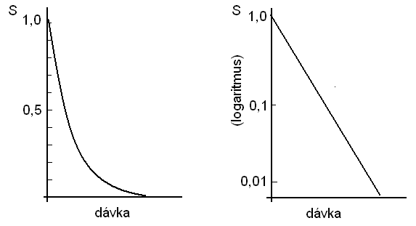
Biologické křivky přežití
Rozlišujeme jednoduché exponenciální křivky bez raménka a s raménkem. Křivky bez raménka jsou typické pro haploidní buňky a prokaryota (a použijeme-li záření s vysokým LET).
Tento tvar napovídá, že za biologický efekt odpovídají jednotlivé jednoduché události. S je podíl počtu buněk přeživších určitou dávku a počtu buněk přeživších dávku nulovou (mohou totiž umírat z různých jiných důvodů, nejen vlivem záření).

Slide 7
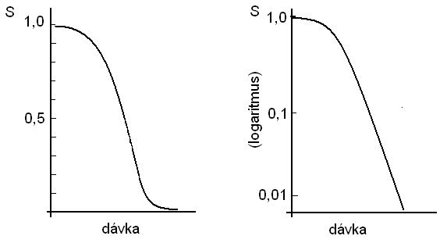
Biologické křivky přežití
Křivky s raménkem jsou typické pro diplodní buňky a eukaryota (a záření s nízkým LET). Tento tvar napovídá, že pro pokles klonogenní potenciálu (reprodukční schopnosti) je nutná akumulace poškození.
Existuje určitá minimální dávka, která musí být překročena, aby takovýto pokles nastal.

Slide 8
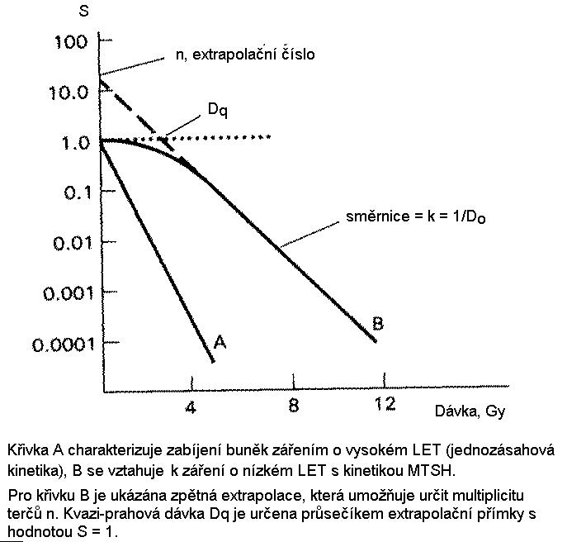
(poněkud předbíháme)
Z křivek s raménkem lze ovšem leccos vyčíst.
Doporučuji zamyslet se na tím, proč záření o nízkém LET povede ke křivce s raménkem.

Slide 9
Upřesnění předpokladů modelu
Předpokládejme, že populace je vystavena záření o nízkém LET, takže se ionizační události se vzájemně neovlivňují, jejich pravděpodobnost je malá v malém terčovém objemu.
Jako aktivní označíme takovou „absorpční“ událost, která může ale nemusí vést k biologickému poškození. Tím jsou vyloučeny události završené jako např. rekombinace iontů nebo radikálů a chemické restituce (poškození pak nemůže nastat!).
Předpokládejme, že buňka obsahuje citlivý terčový objem nebo objemy o velikosti v.
Jako V označíme celkový buněčný objem celé ozářené populace. Bude to tedy také součin průměrného objemu buňky a jejich počtu.
Aktivní události registrované v objemu v se nazývají zásahy.
Jako D označíme hustotu aktivních událostí – počet událostí (zásahů) v jednotkovém objemu. D je úměrné dávce a jako dávku budeme tuto veličinu, tj. hustotu událostí, zatím označovat.

Slide 10
Upřesnění předpokladů modelu
Je nutno si uvědomit, že i při velmi malých dávkách je počet aktivních událostí (v podstatě jednotlivých excitací a ionizací) velmi velký.
Odpovídá-li aktivní události např. 60 eV přenesených ze sekundárního elektronu, pak pro dávku 10 mGy vychází 4000 událostí v buňce o průměru 20 μm.

Slide 11
Všeobecná rovnice přežití
Pravděpodobnost toho, že bude zaznamenána aktivní událost kdekoliv v ozářené populaci, tj. v kterékoliv její buňce, je dána poměrem terčového a celkového objemu v/V. Vyplývá to z toho, že z celkového počtu událostí
Δ = V.D
(tj. hustoty D událostí – zásahů - násobené celkovým objemem V), takže
v.D
událostí je zaznamenáno v citlivém objemu. Poměr těchto výrazů je roven
v/V*.
Tento poměr je bezrozměrným parametrem, který nazveme pravděpodobností zásahu ρ. Jde zpravidla o malé číslo.
*podobně jako: Pravděpodobnost zasažení naší republiky bludnou planetkou je dána poměrem velikosti našeho území a povrchu Země, máme-li ovšem jistotu, že Země bude zasažena.

Slide 12
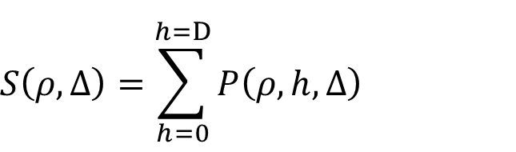
Všeobecná rovnice přežití
Na základě teorie pravděpodobnosti lze formulovat tzv. všeobecnou rovnici přežití. S je pravděpodobnost přežití (tj. podíl počtu buněk přeživších určitou dávku a počtu buněk přeživších dávku nulovou) vztažená na jednu buňku:
Sčítáme pravděpodobnosti P pro všechny možné hodnoty h, což je počet zásahů buňky potřebný k jejímu zániku (hits!). Hodnota h může hypoteticky dosáhnout čísla Δ, tj. celkového počtu událostí (velmi nepravděpodobné).
Při dalších zjednodušeních lze odvodit pak i její zvláštní řešení, např. jednozásahový inaktivační model (křivka bez raménka!)
$$S\left(ρ,Δ\right)=\sum_{h=0}^{h=D}{P\left(ρ,h,Δ\right)}$$

Slide 13
Jednozásahový inaktivační model
V tomto případě: h = 0 → buňka přežije, h = 1 nebo více → buňka nepřežije (viž níže, co tím myslíme – pokles na 37%).
Pravděpodobnost přežití buňky (bez odvození, ale známý exponenciální tvar nám cosi napovídá):
(Po zlogaritmování dostáváme rovnici přímky se směrnicí k!!)
D₀ je převrácená hodnota inaktivačního koeficientu (D₀ = 1/k) a je to letální dávka potřebná pro zredukování frakce přeživších buněk na hodnotu 1/e, tj. 37% z hodnoty původní. Při této dávce (D = D₀) je průměrný počet terčů zasažených v buňce roven 1.

Slide 14
Víceterčový jednozásahový model
(multi-target single-hit = MTSH)
Předpoklady:
V buňce existuje n terčů.
Každý terč má stejnou pravděpodobnost q, že bude zasažen.
Jeden zásah postačuje k inaktivaci terče, nikoliv však celé buňky.
Obecně platí, že existuje funkce přežití podobně jako v předchozím případě jednozásahového modelu.
Bude-li počet zásahů terčů menší než n, pak buňka přežije. Bude-li roven nebo větší než n, pak buňka zahyne.

Slide 15
Víceterčový jednozásahový model
(multi-target single-hit = MTSH)
Pravděpodobnost přežití buňky (bez odvození a hlubšího matematického rozboru):
Vlastnosti MTSH modelu:
Každá logaritmicky vyjádřená křivka přežití pro S < 0,1 přechází v lineární závislost – vliv raménka se neuplatňuje.
Extrapolace této lineární závislosti zpět k počátku grafu poskytuje hodnotu n – multiplicitu terčů
S výjimkou zvláštního případu n = 1 má každá křivka přežití raménko, které se s číslem n zvětšuje.
Pro kterékoliv n > 1 má křivka přežití nulovou směrnici při nulové dávce.
q má rozměr a povahu inaktivačního koeficientu a jeho převrácená hodnota má pro lineární část křivky přežití stejný význam jako D₀ v předchozím případě.

Slide 16
Kvazi-prahová dávka
Kvazi-prahovou dávku zjistíme tak, že protáhneme lineární část logaritmické křivky přežití tak, aby se protnula s pořadnicí pro S = 1. Tomuto bodu odpovídající dávka je označována jako D_{q}, tj. kvazi-prahová dávka. Platí:
D_{q} = D₀ ln n
D_{q} i D₀ lze určit experimentálně a hodnotu n pak výpočtem.

Slide 17
Omezení MTSH modelu
Existují případy, kdy postačuje jediný zásah jediného terče pro inaktivaci buňky – nepodařilo se experimentálně potvrdit nulovou směrnici závislosti přežití na dávce pro nulovou dávku. Revidovaný – kombinovaný model:
q₁ je inaktivační koeficient pro tu část inaktivace, která vzniká na základě jednotlivých zásahů, a q_{n} je obvyklý inaktivační koeficient MTSH modelu.
Motivací pro hledání lepších modelů se stalo to, že u většiny savčích (eukaryotických) buněk přechází raménko v lineární část závislosti velmi zvolna.

Slide 18
Molekulární modely buněčné smrti
Zásahová teorie se ve své původní podobě ukázala jako vhodná pro modelování účinků na biochemicky významné molekuly či na mikroorganismy, avšak již méně na savčí buňky. Jako vhodnější se ukázal tzv. lineárně-kvadratický (LQ) model, v němž je účinek závislý na první i druhé mocnině dávky.
Problémy:
Experimentální data ukázala, že lineární část logaritmické křivky není ve skutečnosti lineární, ale že se její sklon zvětšuje. Z toho plyne, že se s rostoucí dávkou poněkud snižuje D₀, resp. zvětšuje inaktivační koeficient q.
Nelze ověřit, zda směrnice tečny ke křivce v počátku (při nulové dávce) je skutečně nulová. Proč asi?!
Není vzat v úvahu časově závislý charakter enzymatických oprav poškození (DNA).

Slide 19
Předpoklady
Terče jsou upřesněny jako dvoušroubovice DNA a jejich kritické poškození jako dvouvláknový zlom.
Zlom je důsledkem přerušení chemických vazeb v DNA.
Tato poškození DNA jsou za jistých okolností opravována. Modifikace radiobiologických efektů může být důsledkem měnícího se stupně reparace (opravy).
Procesy reparace zahrnují fyzikálně-chemickou rekombinaci, procesy přenosu náboje, chemickou restituci a enzymatické opravy. S ohledem na tyto opravy je implicitně uvažován čas.
Toto všechno se budeme pokoušet matematicky vyjádřit!

Slide 20
Rozvinutí molekulárního modelu
N₀ je celkový počet kritických vazeb v jednotkové hmotnosti, jejichž narušení vede k jednovláknovému zlomu, N je počet vazeb, které zůstanou neporušeny po dávce záření D, K je pravděpodobnostní konstanta pro přerušení vazby jednotkovou dávkou.
Počet vazeb přerušených v jednotkové hmotnosti je dán rozdílem
N₀ – N = N₀ – N₀e^{-KD} = N₀(1 - e^{-KD})
Zavedeme korekci na enzymatické opravy poškození: r je podíl poškozených vazeb, které byly opraveny. Pak f = (1 – r) je podíl vazeb, které nebyly opraveny. Pak
N₀ – N = fN₀(1 - e^{-KD})
udává počet efektivních jednovláknových zlomů DNA.

Slide 21
Připomenutí: Přerušení řetězce DNA
Dvouvláknový zlom – double-strand break (DSB) vzniká různými mechanismy (přímo i nepřímo):
Jeden zásah DNA vede k přímému vzniku DSB v komplementárních místech řetězce nebo tzv. kooperativnímu vzniku DSB v blízkých místech obou řetězců. (označíme jako mechanismus „i“)
b) Dva nezávislé zásahy komplementárních řetězců v místech vzdálených od sebe max. 10 bází. Při větší vzdálenosti udrží dvoušroubovici vcelku vodíkové i jiné vazby. (označíme jako mechanismus „ii“)

Slide 22
Odvození molekulárního modelu
Nyní uvažujeme duplexní DNA
n₁ – počet kritických vazeb ve vlákně 1
n₂ – počet kritických vazeb ve vlákně 2 (zřejmě většinou platí n₁ = n₂)
k – pravděpodobnostní konstanta pro narušení vazby, analogie K z předchozího odvození, stejná pro obě vlákna
f₁, f₂ – neobnovené podíly vazeb ve vlákně 1 a 2
je část dávky D, která působí mechanismem „i“
1 – Δ je část dávky působící mechanismem „ii“
Pozor! Symbol Δ zde znamená něco jiného, než ve snímku 11 a 12 této přednášky!

Slide 23
Odvození molekulárního modelu
Pro počty jednovláknových zlomů vytvořených mechanismem „ii“ (2xSSB) pak pro vlákno 1 a 2 dostáváme (viz též snímek 20):
q₁ = f₁n₁[1 - e^{-k(1-Δ)D}]
q₂ = f₂n₂[1 - e^{-k(1-Δ)D}]
K tomu, aby nastal dvouvláknový zlom, musí být jednovláknové zlomy efektivně asociovány v čase a prostoru – zavádíme faktor efektivity E.
Dále zavedeme faktor pro opravu dvouvláknových zlomů f₀.
Celkový počet neopravených DSB na buňku je pak s ohledem na pravděpodobnostní charakter výrazů q₁ a q₂ dán jejich součinem*, tj. výrazem:
Q_{ii} = Ef₀ f₁n₁f₂n₂ [1 - e^{-k(1-Δ)D}]²
*Počty zásahů jsou zde ekvivalentem jejich pravděpodobnosti.

Slide 24
Odvození molekulárního modelu
Analogicky platí pro mechanismus „i“ („jednozásahové DSB“)
Q_{i} = f₀n₀(1 - e^{-koΔD}),
kde n₀ je počet míst v buňce, v nichž došlo k DSB, k₀ je konstanta pravděpodobnosti zásahu, f₀ je neopravený podíl DSB.
Celkový střední počet DSB na buňku:
Q = Q_{i} + Q_{ii} =
= f₀n₀(1 - e^{-koΔD}) + Ef₀ f₁n₁f₂n₂ [1 - e^{-k(1-Δ)D}]²

Slide 25
Odvození molekulárního modelu
Pomocí konstanty úměrnosti p převedeme počet DSB na počet smrtelných DSB. Zavedeme též nové konstanty:
Q_{p} = p{χ(1 - e^{-koΔD}) + Φ(1 - e^{-k(1-Δ)D})²}
Tato rovnice určuje počet letálních DSB na jednu buňku, které vyvolá dávka D, jejíž kvalita je dána veličinou Δ. Neurčuje podíl buněk usmrcených nebo přeživších.
Buňka ovšem může být zabita jen jednou a další ozařování pak již působí na menší počet buněk. Toto je tzv. poissonovské usmrcování buněk známé v biologii, pro které je podíl usmrcených buněk dán výrazem:
F_{d} = 1 – e^{-Qp}

Slide 26
Odvození molekulárního modelu
Pro velmi malá k a k₀ (malé pravděpodobnosti zásahů mechanismem „i“ a „ii“, s uvážením aproximace e^{x} = 1 + x pro velmi malá x) lze předchozí výraz zjednodušit a napsat pro podíl přeživších buněk:
S = e^{-p(αD + βD2)}, tj. lnS = -p(αD + βD²)
α = f₀.n₀.k₀.Δ
= f₀.E.n₁.n₂.f₁.f₂.k².(1 – Δ)²
Nyní je zřejmé, proč se model nazývá lineárně kvadratický. Konstanta p bývá někdy zahrnována do koeficientů α a β. Odvozená rovnice bývá někdy zapisována i v jiné užitečné formě – linearizované, kdy vyjadřujeme výraz lnS/D v závislosti na dávce (parametry α a β lze nyní snadno graficky určit):

Slide 27
Teorie duálního účinku záření
(nepovinně pro RA)
Lineárně-kvadratický model odstranil některé zásadní potíže s jednozásahovým modelem, zejména s tvarem křivky, avšak objevily se vůči němu výhrady, které vedly k tvorbě dalších modelů.
Teorie duálního účinku záření vznikla na základě pozorovaného zvyšování relativní biologické účinnosti (RBE)* neutronového záření při poklesu jeho dávky. Neutrony se vyznačují vysokým LET a soudilo se, že Δ komponenta dávky, která vyvolává DSB jediným zásahem, je u neutronů dominantní, zatímco u rtg záření je dominantní komponenta 1 – Δ. Toto se však nepotvrdilo.
*RBE – relativní biologická účinnost je poměr dávek záření referenčního, o nízkém LET (např. γ Co-60) a záření uvažovaného, které mají stejný biologický účinek.

Slide 28
Teorie duálního účinku záření - odvození
Předpoklady pro odvození modelu duálního účinku záření:
Vystavení buněk působení ionizujícího záření vede v buňkách k tvorbě sublézí a počet těchto sublézí je přímo úměrný předané energii (dávce).
Biologická léze vzniká na základě interakce dvou sublézí, které musejí být v určité vzdálenosti na subcelulární úrovni.
Jakmile léze jednou vznikne, existuje jistá pravděpodobnost, že povede k biologickému poškození.
Všechny dvojice sublézí, které vznikly v jistém intervalu vzdáleností, mají stejnou pravděpodobnost vzájemné interakce. Mimo tento interval – citlivé místo - je pravděpodobnost jejich interakce nulová. Jde tedy o skokovou funkci vzdálenosti sublézí s možnými hodnotami pravděpodobnosti interakce 0 a 1.

Slide 29
Teorie duálního účinku záření - odvození
Podle Goodheada je střední počet lézí (nikoliv sublézí) funkcí dávky:
kde f(z,D)dz je pravděpodobnost, že pro dávku D má specifická energie hodnotu z až z + dz. Specifická energie je energie předaná na jednu ionizační událost jednotkové hmotnosti. Je to vlastnost druhu záření a vyznačuje se jistou podobností svého významu Δ funkci v LQ modelu.
S ohledem na předchozí můžeme střední počet lézí v citlivém místě napsat jako
E(z) = kz²
konstanta k zde representuje biologické vlastnosti systému.

Slide 30
Teorie duálního účinku záření - odvození
Specifická energie z je přímým měřítkem počtu sublézí, protože jedním z předpokladů modelu je to, že subléze je přímo spojena se specifickou energií. Výraz z je ve druhé mocnině, protože subléze interagují v párech. Pak
je střední hodnota druhé mocniny z pro dávku D. Na základě interpretace experimentů pak byl odvozem konečný vztah pro počet lézí vyjadřující teorii duálního účinku:
E(D) = k(ζD + D²)

Slide 31
Teorie duálního účinku záření - odvození
Toto je opět tzv. poissonovské usmrcování buněk, pro které je podíl přeživších buněk dán výrazem:
S/S₀ = e^{-k(ζD + D^2)}
V logaritmickém vyjádření jde opět o lineárně-kvadratický výraz.

Slide 32
Repair-misrepair model buněčného přežití
(nepovinně)
Odlišný přístup – model se více zabývá procesem reparace:
Existuje počáteční proces fyzikálního přenosu energie, který je následován přesunem předané energie a vytvoření relativně stabilních radiochemických produktů.
Chemická fáze procesu je následována fází biochemickou, která zahrnuje procesy reparace nebo zesílení poškození nebo jeho fixace, provázené posloupností fyziologických stavů buňky.
Buňky, pokud přežijí, mohou jevit trvalou změnu feonotypu.

Slide 33
Repair-misrepair (RMR) model buněčného přežití
Na dalším obrázku představený model RMR popisuje výtěžek relevantních makromolekulárních lézí na jednu buňku jako fukci dávky (D).
Existuje na čase t závislá transformace těchto lézí a přidružené, na čase a na dávce závislé, pravděpodobnosti přežití (S, „repair“), smrti (L) a zmutování (M, „misrepair“).
Tento model také postuluje třídu lézí U, které lze označit jako léze neutrální nebo „neprojevené“ a jsou tu různé stavy reparace (R), které jsou důsledkem transformace U lézí.

Slide 34
Stabilní
makromolekulární léze
(1 ms) U(t)
Lineární reparační procesy
(lineární závislost na
koncentraci U)
R_{L}(t)
léze neutrální -
„neprojevené“ U(t)
Kvadratické reparační
Procesy (závislost na kvadrátu
koncentrace U)
R_{Q} (t)
Letalita L
Buňky se
zbytkovými
lézemi U
Přeživší (S)
-----------------------------
Životaschopní mutanti
(M)

Slide 35
Repair-misrepair (RMR) model buněčného přežití
= λ/k je poměr rychlostních konstant „lineárních“ a „kvadratických“ oprav lézí vzniklých mechanismem „i“ a „ii“.
Příklady jednoduchých řešení: (a) vychází z představy, že všechny „lineární“ opravy jsou správné a „kvadratické“ plus U léze vedou ke smrti buňky. (b) dtto avšak některé lineární opravy nemusejí být správné (φ je pravděpodobnost toho, že lineární oprava je správná).

Slide 36
Závěrem
Jiným zpřesňujícím modelem je tzv. letální – potenciálně letální model.
Po vyhodnocení alternativ ke klasickému lineárně-kvadratickému modelu (LQ model) se však došlo k závěru, že tento model plně vyhovuje pro popis experimentálních výsledků pokud je frakce přeživších buněk větší než jedna tisícina. Za těchto podmínek jiné modely k LQ modelu konvergují. LQ model se plně osvědčil např. i jako východisko pro plánování frakcionované terapie.

Slide 37
Autor: Vojtěch Mornstein
Poslední revize a ozvučení: duben 2021

